Slide 1
KANUNİ İLKOKULU PSİKOLOJİK DANIŞMA VE REHBERLİK SERVİSİ
COVİD-19 SALGIN HASTALIK SÜRECİNDE
PSİKOSOSYAL DESTEK
Gizem Bolluk
Nur Nimet Balık

Slide 2
Merhaba sevgili velilerimiz ☺
Tanışmamız böyle olsun istemezdik.
Uzaktan eğitim sürecinde okulumuza yeni atanan rehber öğretmen ben Gizem ve diğer rehber öğretmenimiz Nimet hocam ile slaytlar, videolar, broşürlerle ve sınıf rehber öğretmenleriniz aracılığıyla sizlere destek olmaya çalışacağız.

Slide 3
Covid-19 salgın hastalığı sürecinde çeşitli olumsuz etkiler yaşandı.
BİZİM AMACIMIZ çocuklarımız ve siz ebeveynlerimizin ruh sağlığı üzerinde yarattığı olumsuz etkileri en aza indirmek
Covid-19 salgın hastalığı sonrasında çocuklarımız ve siz ebeveynlerimizin uyum sürecini daha rahat geçirebilmenize yardımcı olmak

Slide 4
Covid-19 Nedir?
Koronavirüs bir virüs ailesi.
Yeni tip koronavirüs Covid-19 insandan insana bulaşabilen, ciddi önlemler almayı gerektiren tehlikeli bir virüs.
İlk vaka ülkemizde 11 Mart 2020’de saptandı.
Dünya tarihinde çeşitli salgın hastalıklar tıbbi gelişmeler ışığında kontrol altına alınıp, sonlandırılmış.
Covid-19’un da çeşitli tıbbi gelişmelerle bir süre sonra kontrol altına alınıp,sonlanacağına inanıyoruz
Bu süreçte dikkat etmemiz gereken önlemler MASKE, SOSYAL MESAFE ve HİJYEN

Slide 5
ZORLAYICI YAŞAM OLAYLARI
Salgın hastalık, afetler, kayıp, yas süreçlerine ZORLAYICI YAŞAM OLAYLARI diyoruz.
Verdiğimiz tepkiler bireyler olarak farklılık gösterebiliyor
Çocuklar da farklı tepkiler verebilir
Kimi çocuk çok kaygılanırken, kimi çocuk daha normal karşılayabilir
Rutinler bozuldu
Haftaiçi, haftasonu kavramı değişti

Slide 6
OKUL SÜRECİNDE KARŞILAŞILABİLECEK OLASI SORUNLAR
Stres ve kaygı belirtileri
Sorumluluk almada sorunlar ( erken kalkmak, kahvaltı yapmak, okula gitmek, sırada uzun süre oturmak, ödev yapmak, erken yatmak vb)
Okula uyum sorunu
Okula başlama ve okula devam etme ile ilgili sorunlar
Okul ve okula ilişkin sorumlulukların tekrar kazanılması sürecinde zorluklar
Ders çalışma, okula gitme ile ilgili motivasyon düşüklüğü
‘Okulda virüs kapar mıyım?’ endişesi
‘Okulda virüs kapar mıyım?’ endişesi ile arkadaşlarıyla iletişim kurmama

Slide 7
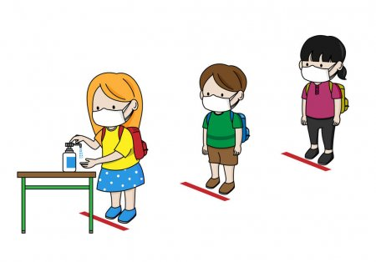
YÜZ YÜZE EĞİTİME BAŞLAMADAN
Çocuğunuzun boy hizasına inerek, göz teması kurarak konuşun
Çocuğunuza;
Okullar ne zaman başlayacak
Okulda kimler olacak, konularını da içerecek şekilde aşağıdaki metne benzer bilgi verin.
“Yine aynı öğretmeninle birlikte olacaksın, yine şu şu( isimlerini sayabilirsiniz) arkadaşların gelecek, okula gideceksin, birlikte oyunlar oynayacaksınız. Fakat birkaç değişiklik olacak. Maske takman gerekecek çünkü virüs kapmak istemiyoruz, önlem almamız gerekiyor. El hijyenine çok dikkat edeceksin, arkadaşlarınla sosyal mesafeni ( en az 1 m) koruyup direkt temas kurmamaya çalışacaksın.”
Böylece kendilerini psikolojik açıdan okula hazır hissedebilsinler

Slide 8
Bir takvim oluşturun
Okula kalan gün kadar kutucuk çizin, her gün kalan kutucuğu boyasın
“Bak şu kadar gün kaldı, şu kadar gün sonra okula gidebileceksin”
Böylelikle çocuğunuz kendisini psikolojik olarak yüz yüze eğitime hazırlayabilecek.

Slide 9
ÇOCUKLARA NASIL YARDIMCI OLABİLİRSİNİZ?
BİLGİ EDİNİN
Doğru bilgi edinin ki çocuğunuza doğru bilgi verebilesiniz
Her söylenene itibar etmeyelim
Her söyleneni çocuğumuzla paylaşmayalım
Sağlık bakanlığı, valilik gibi resmi kaynaklar dışında gelen bilgileri kulak ardı edelim
Çocuklar ebeveynlerinden duydukları her şeyi önemserler.
Gerçek olmayan bilgilere inanıp kaygıları artabilir
Enfeksiyon riskini nasıl azaltabiliriz öğretelim (Maske, mesafe ve hijyene dikkat edelim. Sarılma, tokalaşma gibi yakın temas içeren tüm davranışları aynı evde yaşamadığımız kimse ile yapmayalım
Virüsten korunmak için bir süreliğine hayatımızdan teması çıkaralım
.

Slide 10
İlkokul dönemindeki çocuklara yaklaşım nasıl olmalı?
Hastalık hakkında konuşmaktan çekiniyorsa oyun oynarken veya bir aktivite sırasında bilgi verebilirsiniz
Sürekli koronavirüs hakkında konuşmak isteyen çocuklardaysa bir süre bu konuyu konuştuktan sonra dikkatini dağıtmak gerekebilir
El yıkama ve hijyen gibi korunma önlemleri abartılmadan doğru şekilde anlatılmalı

Slide 11
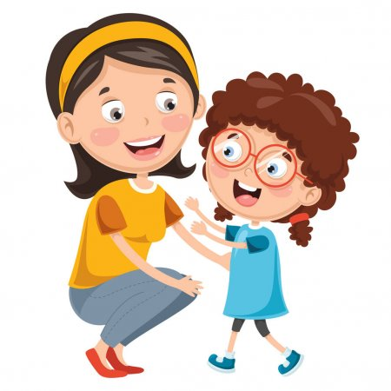
2.DİNLEYİN
Çocuklarınızı AKTİF bir şekilde dinlemeniz çok önemli
Dinlerken başka bir işle meşgul olmayalım
Göz teması kuralım, fiziksel olarak aynı boy hizasına inmeye çalışalım
Sizinle birisi yukarıdan konuşsa kendinizi kötü hissetmez miydiniz?

Slide 12
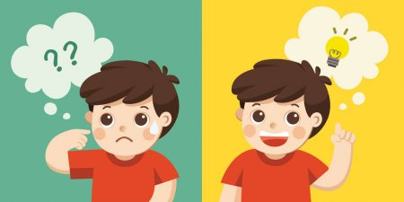
3.İZİN VERİN
Çocuklarımızın soru sormasına izin verelim
Bazen sıkılıyorsunuz anlıyorum ☺ ama aslında soru sormalarının sebebi var
Küçük dünyalarını anlamlandırmak, kendilerini güvende hissetmek, kaygılarını gidermek için aynı soruyu defalarca sorabilirler.

Slide 13
Cevaplarınız her zaman KISA, SOMUT, GERÇEĞE UYGUN ve İÇTEN olmalı
Çocuğunuzun yaşına uygun konuşun. Nasıl ki biz bir tıp doktorunun konuşmasını rahatlıkla anlayamıyorsak,bazen bizim konuşmalarımız da onlara anlaşılmaz gelebilir.
Siz ayrıntıya girdikçe kafasında başka soru belirecek, sorusunu karşılayacak cevabı vermeniz yeterli
Bazı çocuklar çok soru sormayabilir, zorlamayın
“Merak ettiğin bir şey olursa, annen/baban olarak ben buradayım, bana soru sorabilirsin.”
Bunu söylemeniz ve sizin her zaman orada olduğunuzu bilmesi yeterli

Slide 14
ÇOCUKLARDAN GELEN SORULARA YANITLAR
Çocuğunuz: “NEDEN EVDE KALMAK ZORUNDAYIZ?”
Siz: “Etrafta kötü mikroplar varmış. Bu sebeple okulları, marketleri, sokakları temizliyorlar. Bu süreçte biz de evde kalıp birlikte vakit geçirecek ve daha çok eğleneceğiz.”

Slide 15
Çocuğunuz: “ANNEANNEMİ/ BABAANNEMİ/DEDELERİMİ GÖREMEMEK BENİ ÇOK ÜZÜYOR, BİR DAHA NE ZAMAN GÖRECEĞİM?”
Siz:“Sevdiğin insanları görmediğin için özlemen ve üzülmen çok normal, bu onları ne kadar önemsediğini gösteriyor ama onları göremiyor olman onları sevmeyi bırakacağın anlamına gelmiyor. Salgın bittiğinde eskisi gibi görmeye devam edeceksin.”

Slide 16
Çocuğunuz: “ÇOK KORKUYORUM, VİRÜS BENİ ÖLDÜRÜR MÜ?”
Siz: “Korkmakta haklısın. Ancak ailen olarak seni korumak için gerekeni yapacağız. Sen de bize yardımcı olmak için bazı şeylere dikkat edebilirsin. Mesela; sokakta bir yerlere elini sürdüğünde, elini yüzüne, gözüne, burnuna ve ağzına değdirmeyebilir,
sık sık ellerini su ve sabunla 2 kere iyi ki doğdun şarkısını söyleyip (şarkıyı kendiniz de belirleyebilirsiniz), köpürterek yıkayabilir,
sana hazırlanan sağlıklı yemekleri yiyebilirsin.”

Slide 17
Çocuğunuz:“NİYE ARKADAŞLARIMI GÖREMİYORUM?”
Siz:“Virüsün sana veya arkadaşlarına bulaşmasını önlemek için, bizim gibi arkadaşların da bir süre evlerinde olacaklar. İstersen arkadaşlarını telefondan görüntülü veya sesli arayabilir, özlem giderebilirsin.”

Slide 18
Çocuklar belirsizlik olduğunda, cevabını bulamadıkları şeylerde boşlukları olabilecek en kötü senaryo ile doldurur. Hatta durumun kendilerinden kaynaklandığını düşünebilir. Bazı haberleri yanlış anlayabilir.
Örneğin, sokağa çıkma yasağını “bir daha asla dışarı çıkamayacağız, ihtiyaçlarımızı karşılayamayacağız” şeklinde düşünebilir
“Hastalığa yakalanan herkes hastalığı çok ağır şekilde atlatır” gibi yanlış düşüncelere kapılabilir
Arkadaşları ile görüşememeyi kendi kabahatlerine yorabilir.
Damgalayıcı ifadeler kullanmayın. “Hastalığa yakalanmak kimsenin suçu değil, kimse isteyerek yakalanmıyor.” diyebilirsiniz.

Slide 19
4.NORMALLEŞTİRİN
Kaygısını, stresini normalleştirin
“ Ben de kaygılanıyorum. Hissettiklerin çok normal. Ama biz önlem alıyoruz, dışarı çıkarken maske takıyoruz, sosyal mesafemize, el hijyenimize dikkat ediyoruz. Başkalarıyla aramıza 1- 1buçuk metre mesafe koyuyoruz. Önlemlerimizi alıyoruz ve kaygı hissetmemiz doğal. Kendini kötü hissetmene gerek yok.”
“Korkmakta haklısın.” (bunu söylerken çocuğun duygusunu yansıtıyoruz)

Slide 20
HİÇBİR ŞEY YOKMUŞ GİBİ DAVRANMAYIN
Eğer hiçbir şey yokmuş gibi davranırsanız,
“Annem ve babam benden sakladığına göre ortada çok ciddi bir durum var.” diye düşünebilirler.

Slide 21
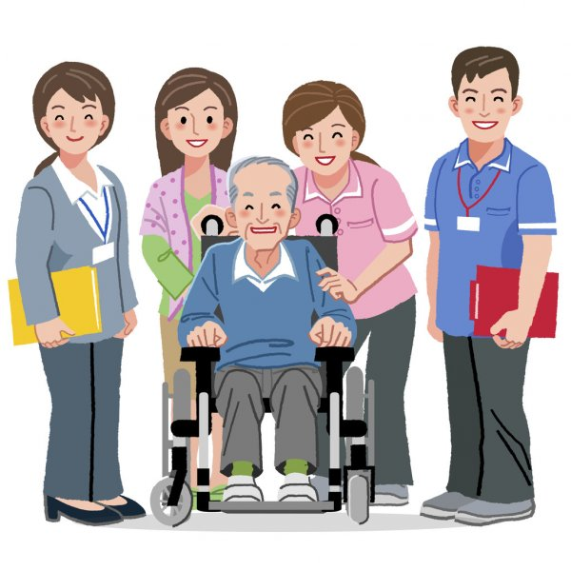
“Evinde güvendesin, alınan önlemler koruyucu.” Çok fazla haber izlemesin, korkutucu görüntüler içeren videolar ve görsellerden uzak tutmaya çalışın Olumsuz haberlere sizin denetiminiz olmadan maruz kalmaları engellenmeli. Korona virüs salgınından etkilenen insanlara pek çok kişinin yardım ettiği, sağlık çalışanlarının, hastanelerin, devletlerin ve toplumun hasta olanlar için elinden geleni yaptığı anlatılmalı. Hastanede doktorlar, hemşireler var insanlara yardımcı oluyor bilsin Devletin, sağlık çalışanlarının aldığı önlemleri anlatın ki kendini korumada hissetsin.
5. GÜVEN VERİN

Slide 22
6. RAHATLATIN
ÖNLEMLERİ ALDIKTAN SONRA
ŞİMDİ VE ŞUANDA
OLMAYA ÇALIŞIN
Arkadaşlarıyla neden görüşemediklerini anlatın
Hasta ve yaşlıların kendi iyilikleri için ayrı tutulduklarını anlatın.
“Sen büyüdün, niye korkuyorsun?” YANLIŞ
ÇOCUĞUN KAYGISINI KORKUSUNU ARTTIRIR.

Slide 23
RUTİNLERİ KORUYUN çocuklar rutinleri sever
Günlük bir rutin oluşturun ancak esnek olun
Seçim yapmasına izin verin
Yatmadan önce yapılacaklar ne olsun
Kitap okuma konusunda kitap seçimi
Oyun saati, sohbet saati ne zaman olsun
Film gecesinde hangi film izlensin
Hobi saati ne zaman olsun BİRLİKTE KARAR VERİN
Bunlara karar verirken direkt çocuğa bırakmak yerine birkaç seçenek sunup arasından seçmesini sağlayabilirsiniz

Slide 24
Telafi eğitimi başladı, canlı derse katılsınlar. İmkanınız yoksa televizyonda EBA TV var. Bunların takibini sağlayın, çocuklarınızı teşvik edin. Bunları yaparken okula gidiyormuşçasına erken yatıp erken kalksınlar, kahvaltılarını yapsınlar, derslerine katılsınlar, ödevlerini yapsınlar, oyunlarını oynasınlar Yüz yüze eğitime döndüğümüzde zorlanmamaları için bu rutine dönmeye çalışın

Slide 25
HAFTA İÇİ- HAFTA SONU DÜZENİ BOZULMASIN
Yüz yüze eğitim süresince haftaiçi ve haftasonu kavramımız vardı, telafi eğitimi ile birlikte bu kavrama dönelim. Haftaiçi, haftasonu rutinlerine bu bağlamda uyum sağlamaya çalışalım.
Uzaktan eğitim esnasında sessiz ortam sağlanmalı
Sıkıldım diyebilir
“ Sıkılmış olabilirsin ama senin hakların kadar sorumlulukların da var. Derslerini dinlemek de senin sorumluluklarından biri. Derslerin bittiğinde birlikte oyun oynayabiliriz.”

Slide 26
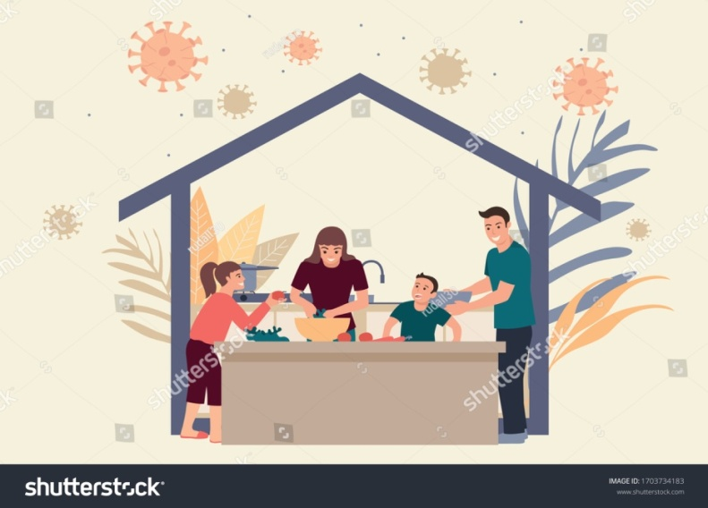
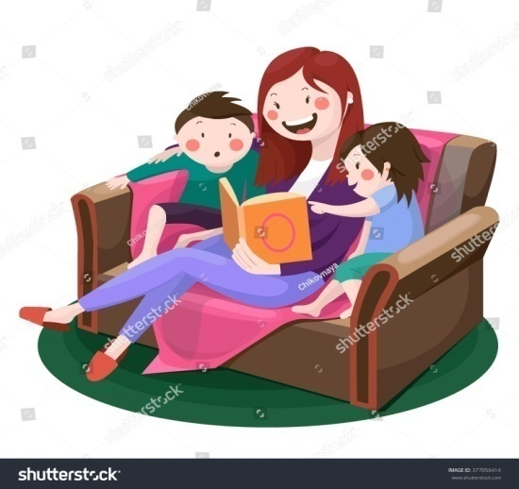
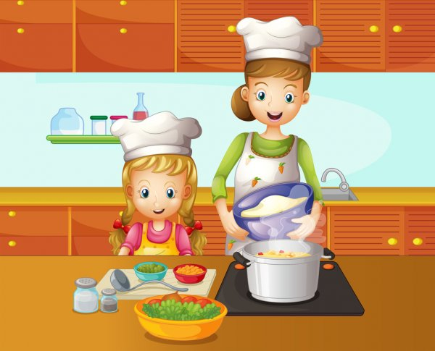
Birlikte vakit geçirin
Çocuklarınızı konuşmaya zorlamadan kendilerini ifade edecekleri ortamlar yaratmaya çalışın
Birlikte nasıl hissettiğinizin resmini yapın
Ailecek kitap okuma saati düzenleyin
Oyun hamurlarıyla oynarken hissettiği duyguyu şekillendirmesini önerin (korku,kaygı, öfke, tedirginlik gibi)
Duygusunun rengini seçmesini önerin

Slide 27
Sorumluluk verin
Çocuğunuzun kendi bakımını yapmasını sağlayın:
Diş fırçalamak
Pijamalarını çıkarmak
Yatağını toplamak
Düzenli yemek alışkanlıkları
Sofra kurmada, ev işlerinde
yaşlarına uygun sorumluluklar
alarak da size yardımcı
olabilirler.

Slide 28
Neden sorumluluk veriyoruz?
Evde de hayata dair öğrenecekleri çok şey var
Sorumlulukları yerine getirdiklerinde başarı duyguları artıyor, motive oluyorlar, kendilerini faydalı hissediyorlar,
Her şeyin yolunda olduğunu düşünüyorlar, salgın bitmedi ama hayat durmuş değil algısına sahip oluyorlar
Pandemi sürecinde okul başarılarında biraz değişimler olabilir salgın hastalık sürecinde çocuklarımıza her zamankinden biraz daha toleranslı davranalım

Slide 29
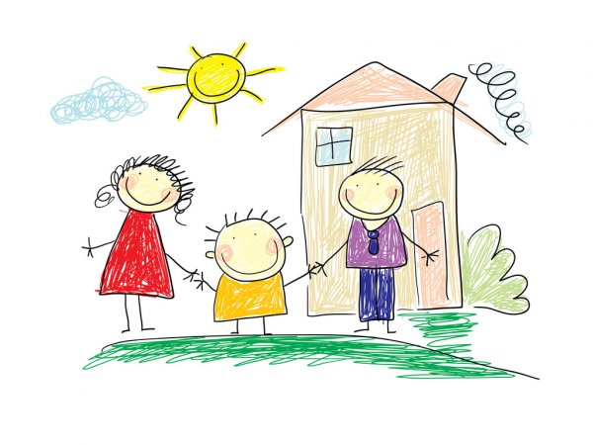
Kaygıyı azaltmak için yapılabilecekler
En sevdiği çizgi filmin en komik sahnesini düşünüp size anlatmasını isteyebilirsiniz
Arkadaşlarıyla daha önce oynayıp keyif aldığı oyunları sorup birlikte oynamayı teklif edebilirsiniz
El yıkarken şarkı veya tekerleme uydurup, keyifli hale getirebilirsiniz (iyi ki doğdun şarkısı vb. böylelikle el yıkama için gerekli en az 20 saniyeyi de sağlamış olur)
Arkadaşları ve akrabalarıyla görüntülü ve sesli konuşabilir
Büyüdüğü zaman yapmak istediği bir şeyin resmini çizsin, üzerine birlikte konuşabilirsiniz

Slide 30
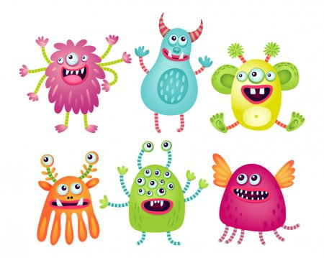
Kaygıyı azaltmak için öneriler
Okulun veya okulda öğrendiği bir şeyin resmini çizmek
Kaygılandığında kendisini güvende hissettiği bir yerde hayal etmek
Ailecek birlikte geçirdiğiniz çok keyifli bir günü, anıyı hayal etmek
Güzel günlerde yapılacaklar veya salgın sonrası yapmak istediklerinin listesini oluşturmak/ resmini çizmek ve öncelik sırasına göre duvara asmak
Birlikte virüsün komik veya saçma hale getirilmiş resimlerini yapmak (somutlaştıracağı için anlaması kolaylaşacak)
Bu resmi buruşturup çıkmaması için gizli bir yere saklamak veya yırtıp çöpe atmak (korkusunu somutlaştırmış olduk)

Slide 31
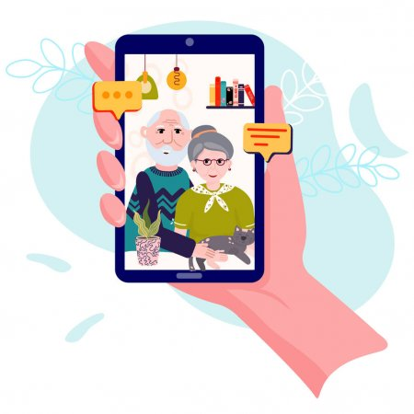
DUYGULAR İFADE EDİLDİKÇE YARATTIKLARI YÜK AZALIR
Özlediği arkadaşları ya da aile üyeleri için, birlikte bir kartpostal hazırlayabilirsiniz
Duygularını anlatan eski fotoğraflarla kolaj çalışması yapabilirsiniz
Diğer insanlarla bağlarını koruyup güçlendirmesine yardım edin (görüntülü konuşma vb yöntemler)

Slide 32
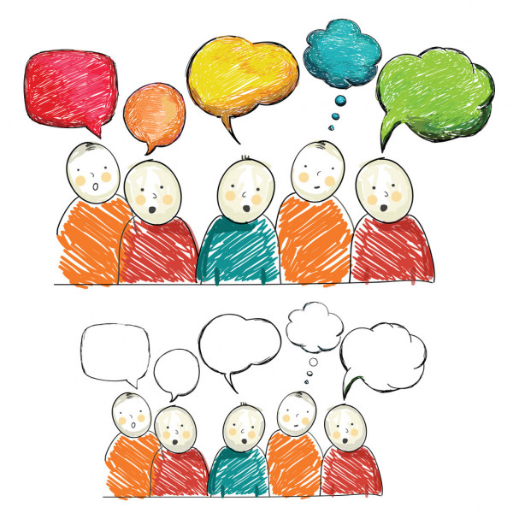
DÜŞÜNCELERİNİ TEMİZ TUTMAYA ÇALIŞIN
“Balkona bile çıksam virüs bulaşabilir.”
“Bu salgın hiç bitmeyecek.”
“Asla eski hayatımıza dönemeyeceğiz.”
Gibi çarptırılmış düşünceler çaresizliğe sürükler ve kaygıyı arttırır.
Çocuklarınızın sosyal medyadan, haberlerden ya da kulak misafiri oldukları konuşmalardan ne tür düşüncelere maruz kaldıkları konusunda uyanık olmalısınız.

Slide 33
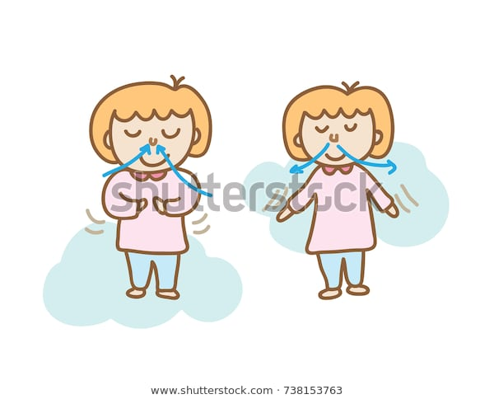
KAYGI EGZERSİZLERİ
Peluş oyuncağa dokunma
Nefes egzersizleri ( 5-5-5
5 adımda al, 5 adımda içinde tut, 5 adımda nefes ver)
duvarı itip, sonra serbest bırakmak
Yumrukları sıkıp bırakmak
Yatakta, yerde uzanıp nefes alıp verirken karnını şişirip alçalt, “Karnının içinde balon var. Sen nefes alınca şişiyor, sen nefes verince sönüyor.” (diyafram nefesini öğreniyor)
Elini göğsüne koyup, göğsünü sabit tutup karnını şişirip alçaltmak

Slide 34
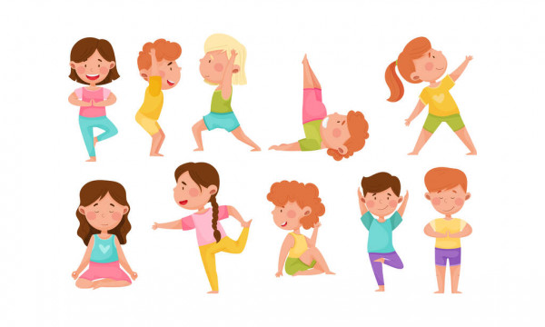
FİZİKSEL EGZERSİZ YAPIN
Hareket etmek kaygıyı azaltır
Evde dans edebilir, şarkı söyleyebilir, yoga yapabilirsiniz
Spor ve nefes egzersizleri
Birkaç balonu havaya atın yere düşmemesi için koşsun
Sen şu hareketi yapabilir misin gibi hareketli ve enerjisini boşaltacak oyunlar

Slide 35
UYKU HİJYENİ
Sabah veya öğleden sonra egzersiz yapabilir (hareket edip gün içinde yorulmak akşam uykuya geçişi kolaylaştırır)
Yatmadan önce veya akşam saatlerinde egzersiz yapmak uykuya dalışı zorlaştırır
Geç saatte yemek yemekten kaçınmak gerekir
Uyumadan en az 1 saat önce teknolojiden uzak durmak
Uyku düzenini korumaya çalışmak ( 1 günlük geç yatmak, ya da az uyumak konusunda esneklik sağlanabilir)

Slide 36
ÇOCUĞUNUZLA SOHBET EDİN
Sohbet başlatma önerileri:
Kendini bir hayvana benzetsen hangi hayvan olurdun?
Kendin hakkında en çok sevdiğin şey?
En sevdiğin süper kahraman/çizgi film karakteri/film karakteri?
Ünlü biriyle sohbet etme şansın olsa kimi seçerdin?
Sence bizim ailemizi biri dışarıdan görse nasıl anlatır?
Bir renk icat etsen adını ne koyardın?
Bir süper gücün olsa ne olsun isterdin?
Bir evcil hayvanın olsa adını ne koyardın?

Slide 37
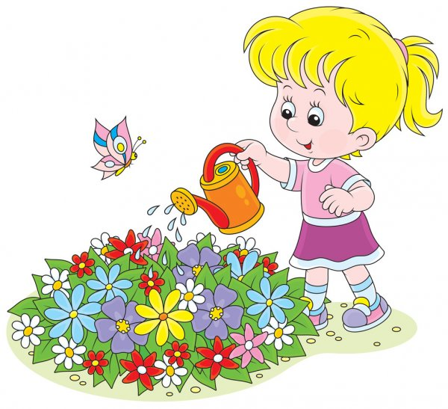
KÜÇÜK HEDEFLER BELİRLEYEREK AKTİF KALMASINI SAĞLAYALIM
Yemek yapmayı öğrenmek
Fıkra/tekerleme ezberlemek
Haftada belli sayıda kitap okumak
Her gün yeni bir deyim/atasözü/İngilizce veya başka bir dilde bir kelime öğrenmek
Birlikte bir tohum ekmek, yetiştirmek
Çiçek sulamak
Bahçe işleri ile ilgilenmek
Evdeki tamir işlerine yardımcı olmak

Slide 38
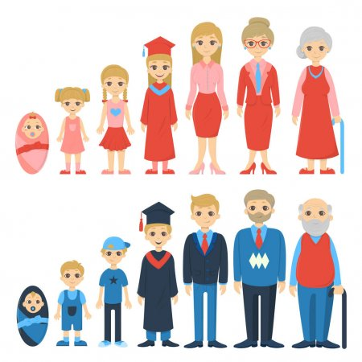
Değişim hakkında konuşun
Çocuğunuzla hayatınızda ve kendisinde nelerin değiştiğine dair konuşun
Değişimin hayatın bir parçası olduğunu anlamasına yardımcı olun

Slide 39
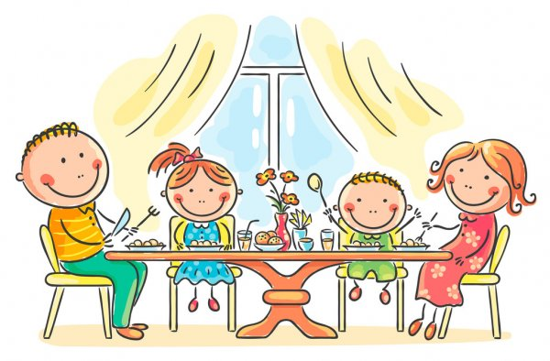
Sofraya birlikte oturun
Her öğünün birlikte yenmesinin ayrı bir önemi var fakat özellikle akşam yemeğini tüm aile birlikte yemeye özen gösterin
Yemek esnasında televizyon kapalı olsun
Kimsenin önünde tablet, telefon vs olmasın
Ailecek paylaşım yapabileceğiniz bir ortam yaratmaya çalışın

Slide 40
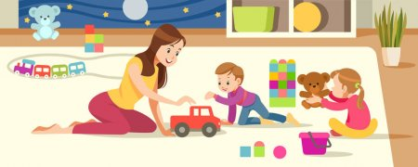
Özel saat uygulaması
Çocuğun yönlendirdiği bir oyuna 20-30 dk katılın
Burada önemli olan oyunu çocuğun yönlendirmesi
Sizin yapacağınız çocuğunuzun oyununa eşlik ederek uyum sağlama
Aklınızda başka bir şey olmasın
Gerekirse telefonunuzu kapatın, bu süre zarfında dikkatiniz sadece çocuğunuzda olsun
OYUN esnasında çocukla bağ güçlenir, kaygılarını ve korkularını anlatabilir

Slide 41
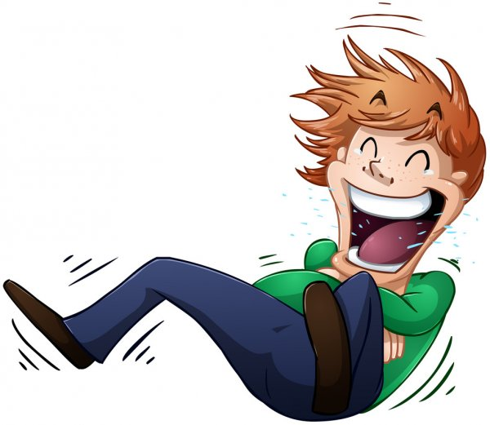
GELECEK İÇİN İYİMSER VE UMUTLU OLMAYI DENEYİN
Çocuğunuza geçmişte başa çıktığı zorlukları hatırlatın ( Hastalık,okula başlama, arkadaş edinme, ders, sınav, aile içi sorun vb olabilir. Her çocuk için bireysel olarak başarıyla aştığı bir zorluk vardır.)
İçinde bulunduğumuz sürecin de geçici olduğunu ve yine üstesinden gelebileceğimizi söyleyin
Olumsuz haberlere çok daldığımızda çocuğunuzla birlikte kendinize iyi gelen bir şey yapabilirsiniz
Mizah her zaman en iyi ilaçtır. Birlikte gülmek ve eğlenceli şeyler yapmak sizin ve çocuğunuzun iyi halini arttıracaktır.

Slide 42
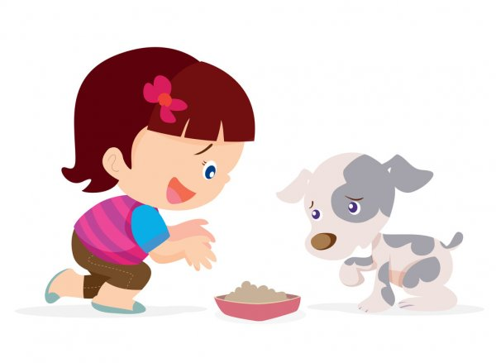
YARDIM ETME VE ŞEFKAT GÖSTERMENİN MUTLULUĞUNU YAŞATIN
Ailecek yardım ve şefkat konulu filmler izlenebilir
Kapı önüne sokak hayvanları için su ve mama, camın önüne kuşlar için yem konabilir
Aile büyüklerine şarkı söyleme, şiir okuma (başarı hissi oluşturacak, kendine güven geliştirecek)
Aile büyükleri için resim çizme ve uzaktaki aile büyüklerine teknolojik araçlar aracılığıyla gönderme
Hasta olan yakınlarına resimli geçmiş olsun mesajları hazırlayabilir

Slide 43
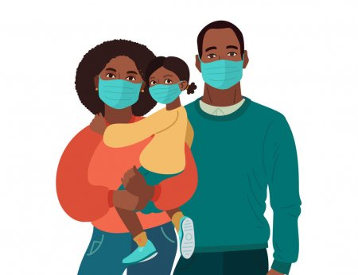
10.MODEL OLUN çocuk sizden görmediği şeyi yapmaz
Örnek olduğunuzda sözel olarak ifade etmenize gerek bile kalmayacak.
Hem önlem alma konusunda hem de önlemlerinizi alıp hayatınıza odaklandığınızı görürse
“ Annem, babam önlemini alıyor. Maske takıyor, el hijyenine ve sosyal mesafesine dikkat ediyor. Sonrasında kaygılanmıyor. Demek ki önlemimi aldıktan sonra benim de çok kaygılanmamı gerektiren bir şey yok.”
Diye düşünecek ☺

Slide 44
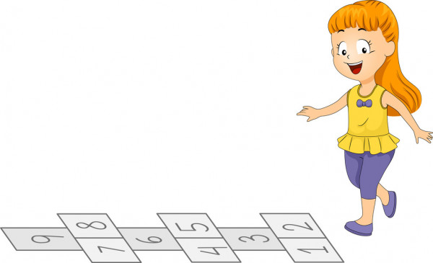
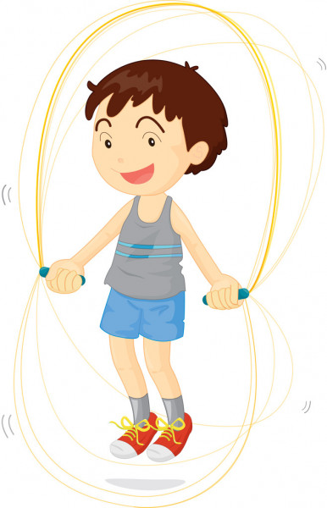
EVDE OYNANABİLECEK OYUNLAR
Adam asmaca
Sessiz sinema
İsim şehir hayvan
Kısa süreli basit egzersizler
Kendi çocukluğunuza dair
geleneksel oyunları da çocuklarınıza
öğretebilirsiniz ( beştaş, ip atlama, seksek vb.)
Çocuğunuza bilmediği masallar öğretebilir,
her gün aile fertlerinden birinin bir akşam
fıkra, masal vb anlatmasını sağlayabilirsiniz

Slide 45
METAFORLARDAN YARARLANIN
ÖFKE, KAYGI VE STRESLE BAŞA ÇIKMADA KULLANABİLECEĞİNİZ BAZI METAFORLAR
“HADİ BAKALIM elinde bir limon olduğunu hayal et, o limonun bütün suyunu çıkarmanı istiyorum. Hadi bakalım iyice sık, bütün suyunu çıkar.”
Burada çocuk tüm kuvvetini eline verdi, kasları kasıldı
“Şimdi bırak bakalım limonu yavaşça.”
Kasları gevşedi, öfke ve kaygısını bedensel olarak
aktarıp, dışarı atmış oldu.

Slide 46
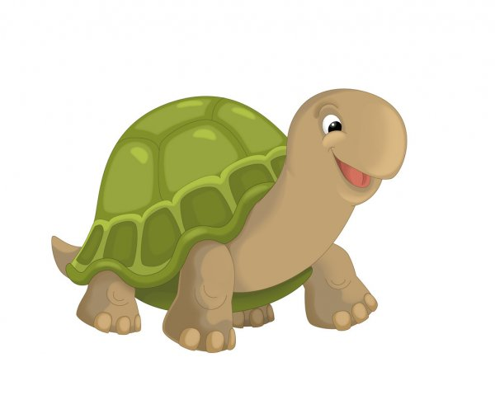
“Hadi bir kaplumbağa gibi kafanı içeri çek.”
Boyun ve omuz kasları kasılıyor
“Hadi bakalım kafanı yavaşça dışarı çıkar.”
Boyun ve omuz kasları gevşedi
Stresle başa çıkmayı, var olan öfke, kaygı ve stresini bu şekilde atmayı öğreniyor.
Kaygılı çocukların omuz sırt ağrısı gibi bedensel şikayetleri de olur, bu yöntemler bunları da gidermede etkilidir.

Slide 47
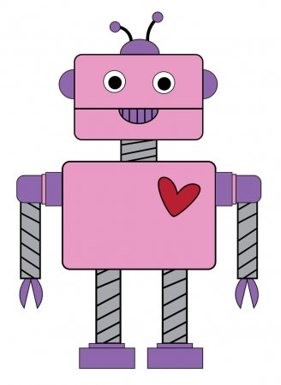
“Hadi bakalım robot gibi yürü.”
Çocuğunuzdan ayağa kalkıp keskin hareketlerle robot gibi yürümesini isteyin. Kasları kasılacak, gerginleşecek.
“Şimdi de ahtapot gibi gevşe.”
Kasları gevşeyip, rahatlayacak.
BU YÖNTEMLER NEDEN ETKİLİ?
1. eğleniyor
2. anlaması kolaylaşıyor (somutlaştırdığımız için)
3. kaygı, stres ve öfkesini atma yollarını öğreniyor
Bu yöntemlerden kriz anlarında da faydalanabilirsiz. Örneğin çocuğunuz bir şey satın almanızı istiyor veya başka bir kriz anı var. Önce ağlamasının geçmesini bekleyin, sonra “ hadi bakalım gel seninle bir oyun oynayalım.” deyip önerdiklerimi gerçekleştirebilirsiniz.

Slide 48
Virüs bize neler öğretti?
Ailemizle daha fazla ve kaliteli vakit geçirmeyi
Sağlığımıza ve temizliğimize daha çok önem vermeyi ve bundan sonra da devam ettireceğimiz bir alışkanlık haline getirmeyi
Hayatımızdaki güzel şeylerin farkına varmayı
İhtiyacı olan insanlara yardımcı olmayı

Slide 49
YENİ NORMAL
Salgın bitmedi, eski hayatımıza dönemiyoruz. Eskisi gibi birbirimize rahat gidip gelemiyoruz, sarılamıyoruz, tokalaşamıyoruz, maskesiz dışarı çıkamıyoruz. Bizim için yeni bir normal oluştu.
Eskiye dönemedik ama ilk baştaki gibi kendimizi tamamen evlere de kapatmadık. İşe gidiyoruz, çocuklarımız inşallah yüz yüze eğitime başlayacaklar.
Önlemlerimizi(Maske, mesafe, hijyen) alarak günlük hayatımıza devam ettiğimiz yeni bir normalimiz var.
Salgın hastalığın azalarak sonlanması için bireysel olarak alacağımız önlemler hem KENDİMİZİ hem de TOPLUMU yakından ilgilendirmektedir.

Slide 50
KONTROLLÜ SOSYAL HAYAT
– kontrollü sosyal hayat ile ilgili hepimizin birtakım sorumlulukları bulunmaktadır:
Maske kullanmak,
Zorunlu olmadıkça kalabalık ortamlardan uzak durmak,
Tokalaşma, sarılma gibi yakın temas içeren sosyal ilişkileri salgın bitene kadar bırakmak (en azından aynı evde yaşamadığımız kişilerle)
El hijyeni başta olmak üzere kişisel temizliğe dikkat etmeyi alışkanlık haline getirmek
Hastalık belirtileri gösteriyorsak zaman kaybetmeden hastaneye başvurmak ve gerektiğinde bireysel karantina uygulamak, (aynı evde olduğumuz kişiler de dahil)
Doktor kendinizi 14 gün izole edin dediyse lütfen kurallara uyun.

Slide 51
Uzmana başvurun
Eğer yukarıda önerdiğimiz her şeyi yapmanıza rağmen, çocuğunuz aşırı şekilde kaygı yaşıyorsa,
Çok az/çok fazla uyuyorsa
Çok az/ çok fazla yiyorsa
Tuvalet alışkanlıklarında çok büyük değişimler varsa
Ağlama krizleri, öfke nöbetleri
Göz temasında azalma
Gibi olağandışı büyük değişimler ve davranışlar varsa
Sınıf rehber öğretmeninizi bilgilendirip bizimle iletişim kurmasını isteyebilirsiniz

Slide 52
Covid-19 sürecinde psikososyal destek hizmetleri kapsamında hazırlanan içerikler

Slide 53
Bu kitapçıklar, Milli Eğitim Bakanlığımızın hazırladığı psikoeğitsel etkinlikler içeriyor. Elif ve Alp adlı iki karakterin pandemi sürecinde yaşadıklarını içeren eğlenirken öğreten içerikleri var.

Slide 54
Millî Eğitim Bakanlığı
Özel Eğitim ve Rehberlik Hizmetleri Genel Müdürlüğü internet sayfasından Psikososyal Destek Hizmetleri sekmesi altında dokümanlar indirilebilir.
https://orgm.meb.gov.tr/www/psikososyal-bilgilendirme-rehberi/icerik/1314

Slide 55
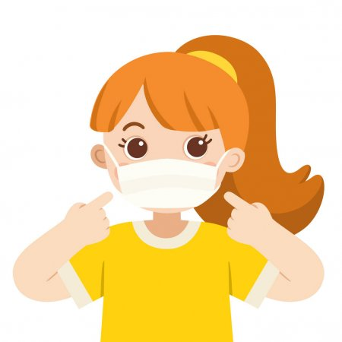
Buraya kadar okuyarak sabır gösterdiğiniz için teşekkür ederiz
Çocuklarınızın ve kendinizin sağlığı için maske, sosyal mesafe ve hijyene dikkat ederek sağlıkla kalın
En kısa zamanda bu süreci atlatıp çocuklarımız ve sizinle yüz yüze görüşebilmek dileğimizle

